Slide 1

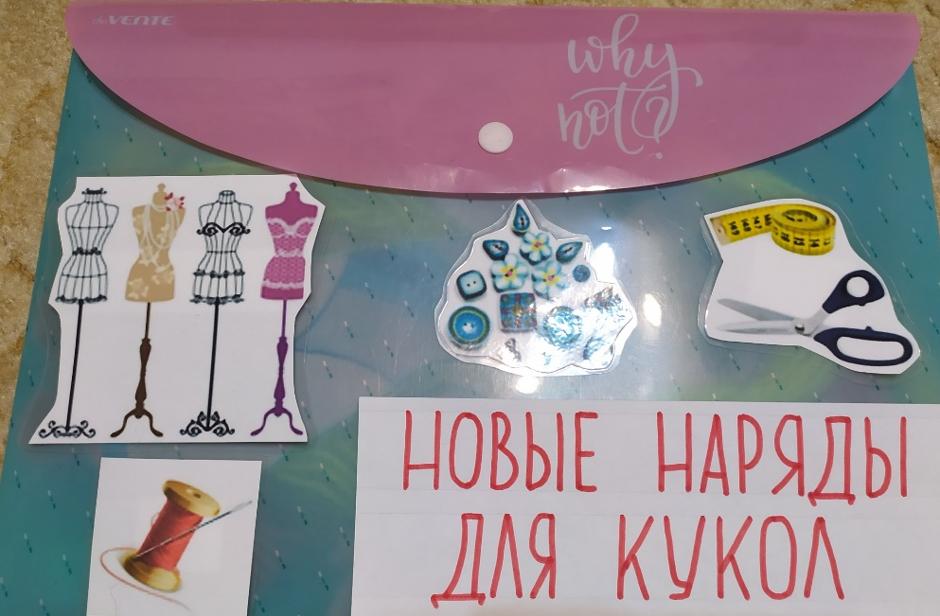
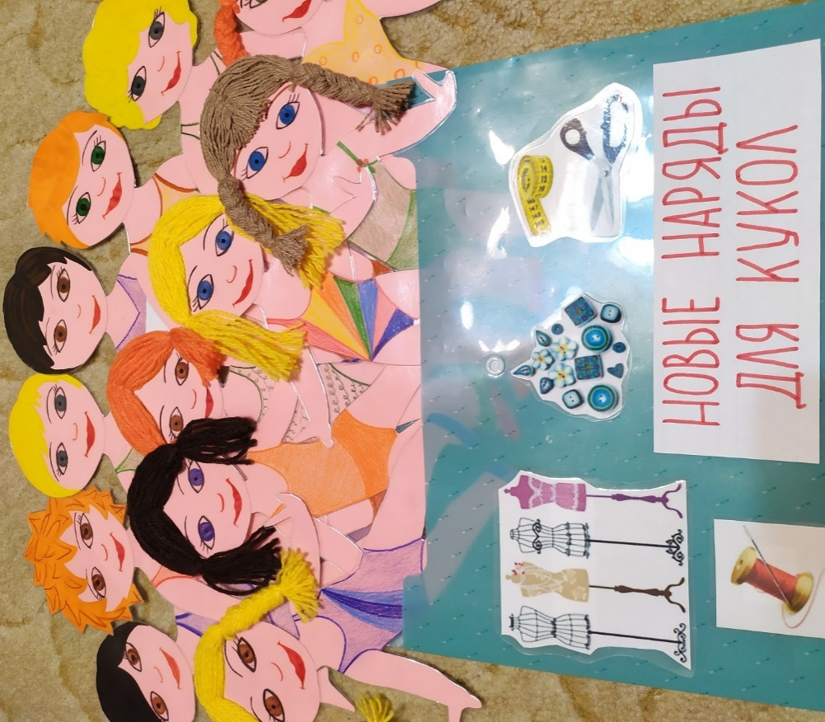
ДИДАКТИЧЕСКАЯ ИГРА «НОВЫЕ НАРЯДЫ ДЛЯ КУКОЛ»
Подготовила: Петрищева Наталья Николаевна,
воспитатель высшей квалификационной категории МДОАУ № 56

Slide 2
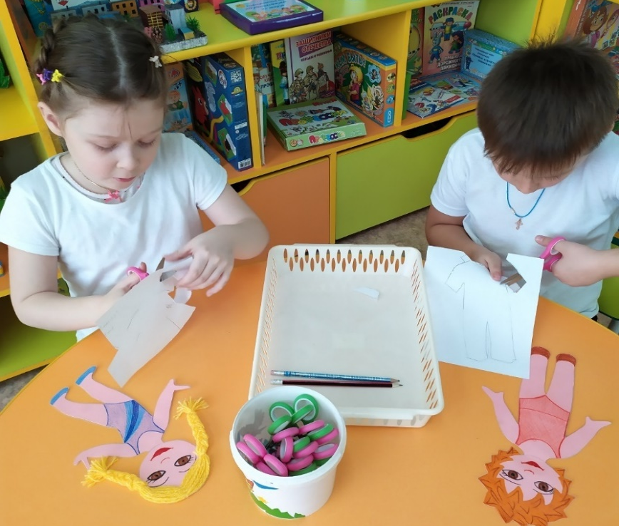
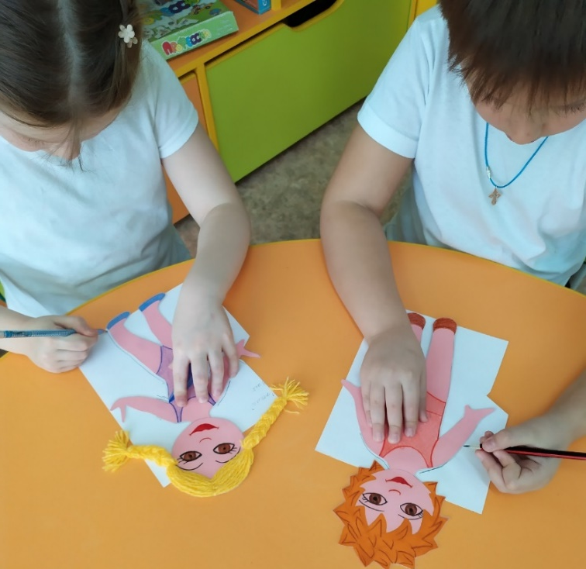
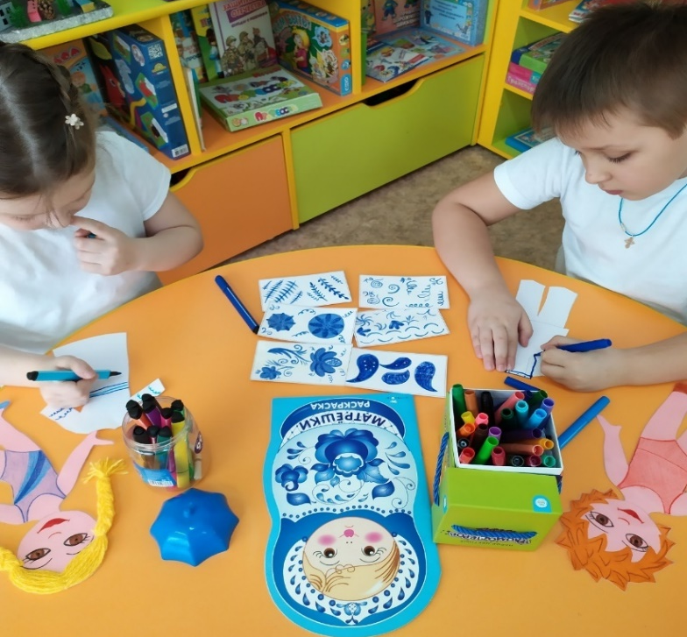
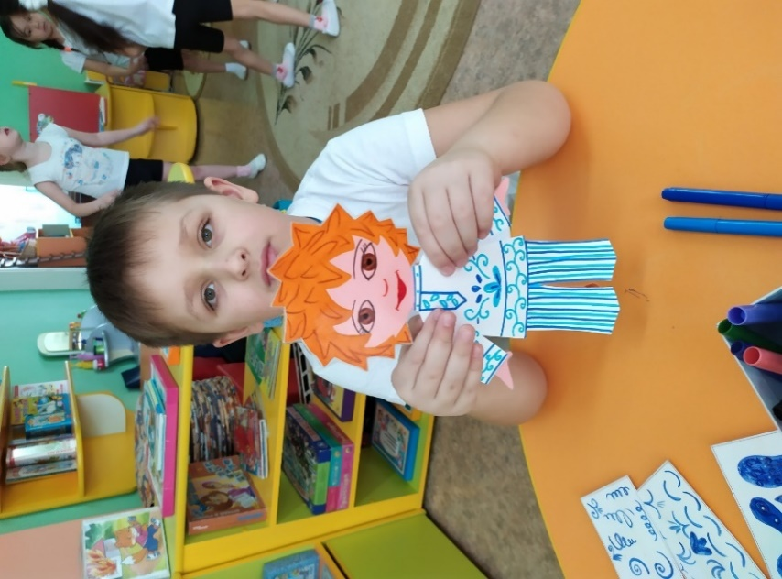
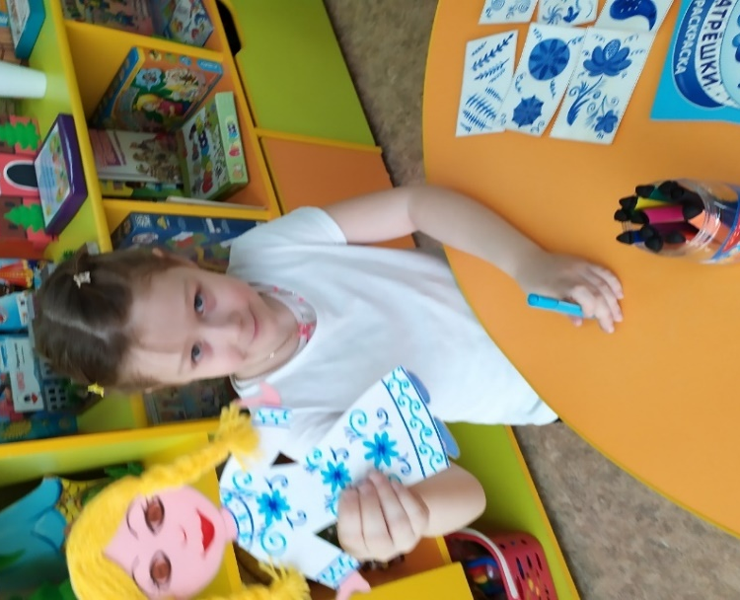
Правила игры
Возьми лист бумаги и карандаш.
Выбери куклу, придумай наряд.
Обведи куклу карандашом.
Вырезай аккуратно, соблюдай правила работы с ножницами!
Укрась наряд ( краски, цветные карандаши, фломастеры, восковые мелки, аппликацией из цветной бумаги и т.п.) и добавь детали к наряду(манжеты, карманы, воротник, пуговицы, рюши, оборки).
Наряд готов? Играй!

Slide 3
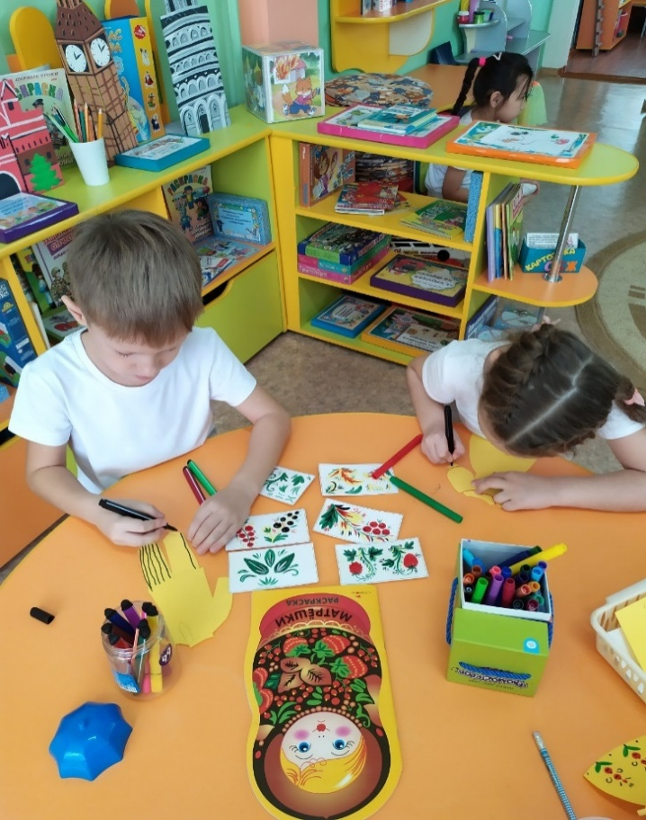
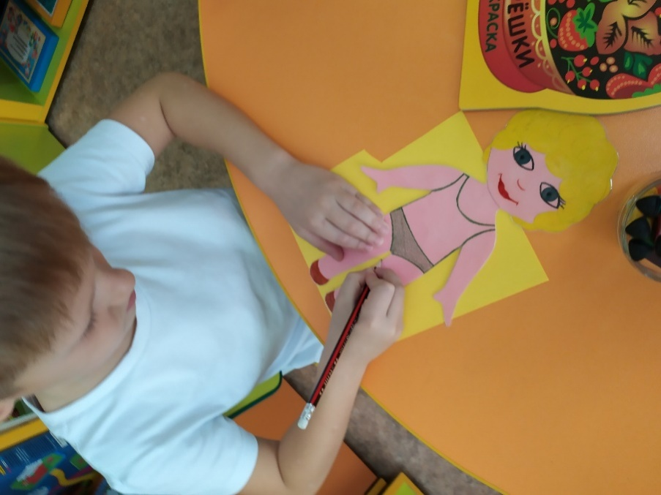
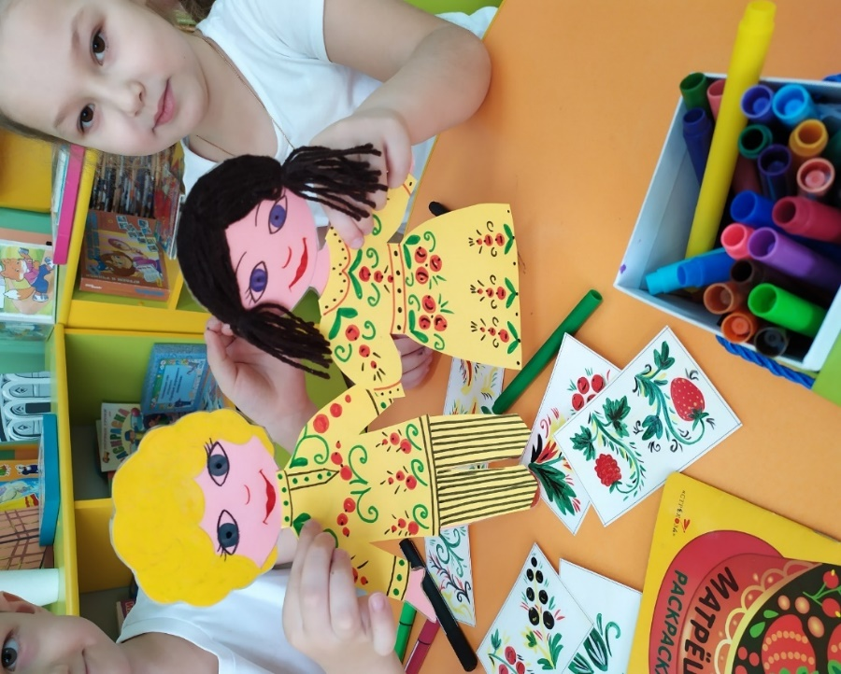
Можно использовать любую бумагу! (белую, цветную, обрезки обоев, гофрированную, цветной тонкий картон, бумагу для упаковки и др.)

Slide 4
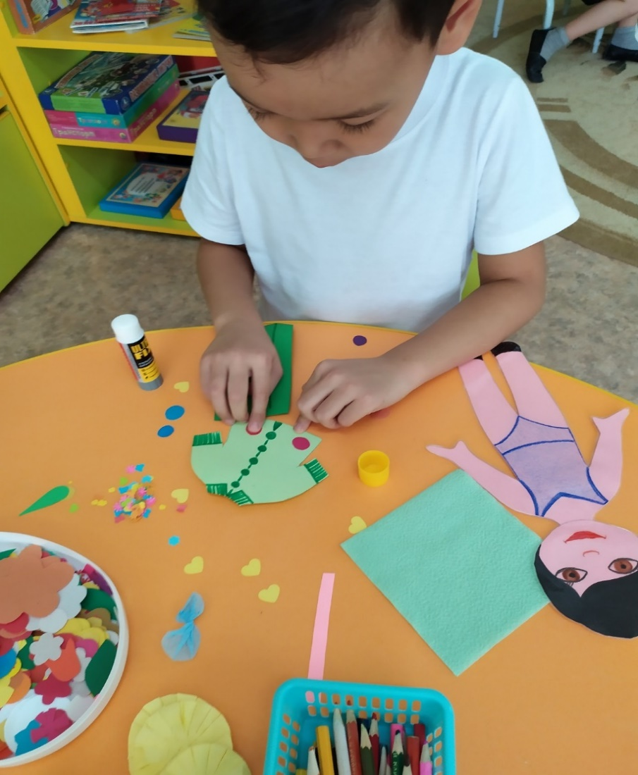
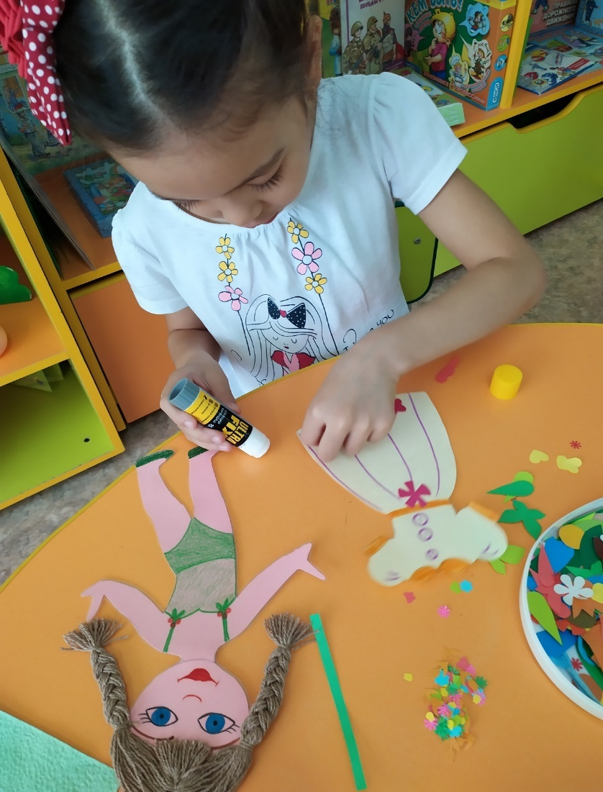
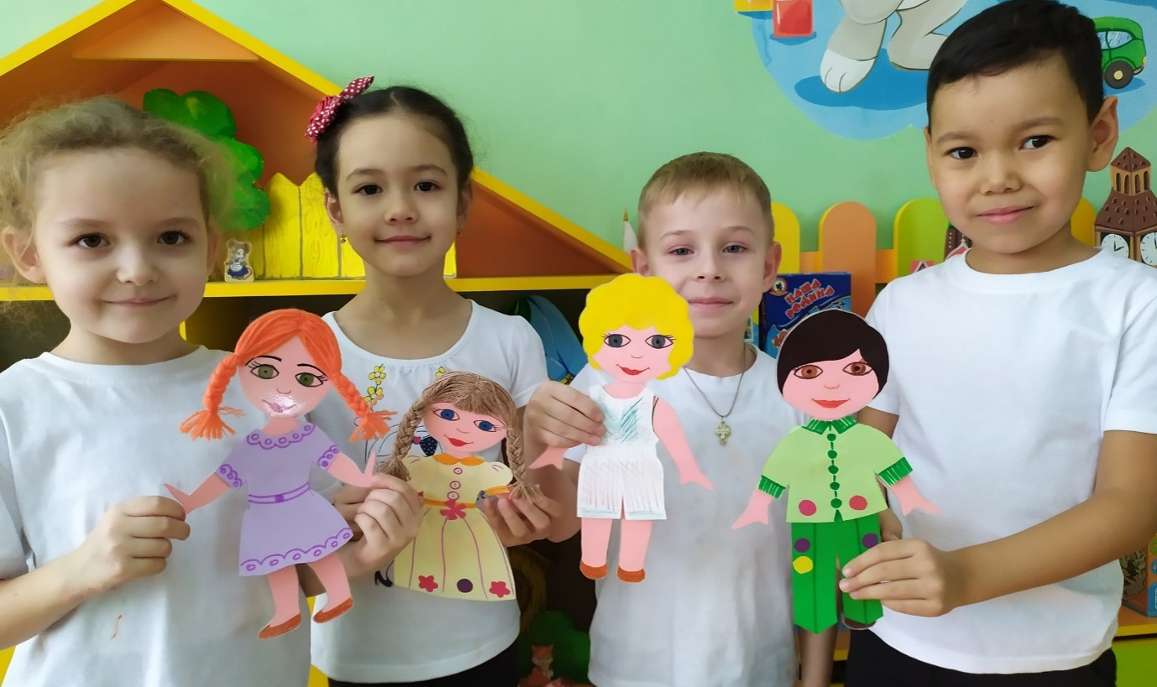
Наши куклы в новых нарядах!
Можно играть!

Slide 5
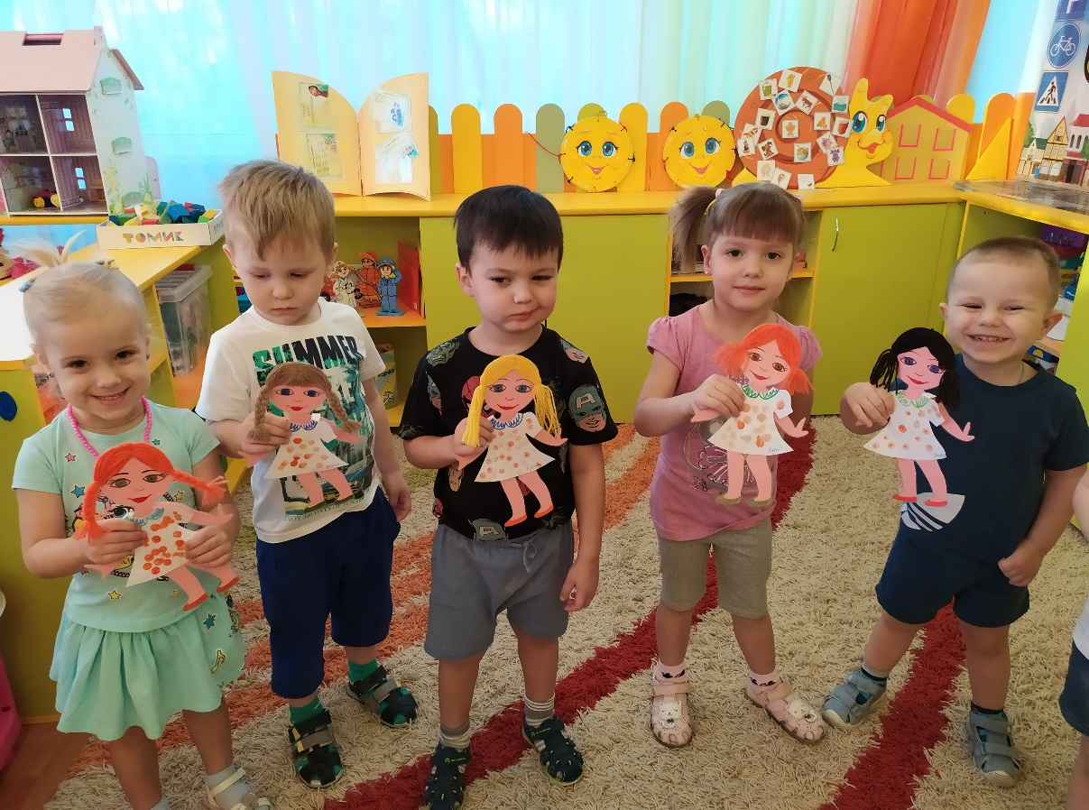
Куклы можно использовать на занятиях по рисованию

Slide 6
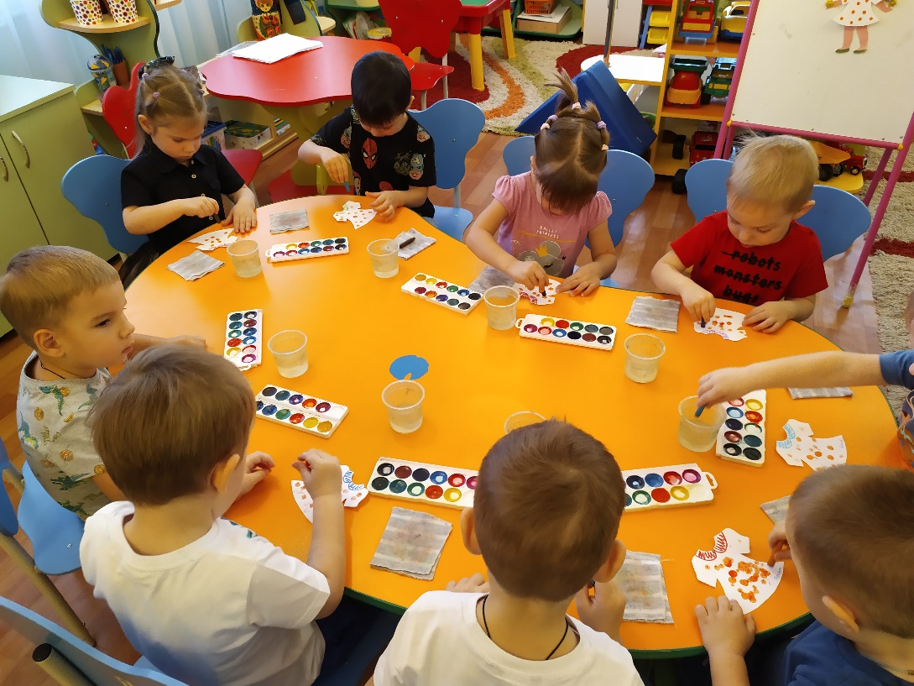
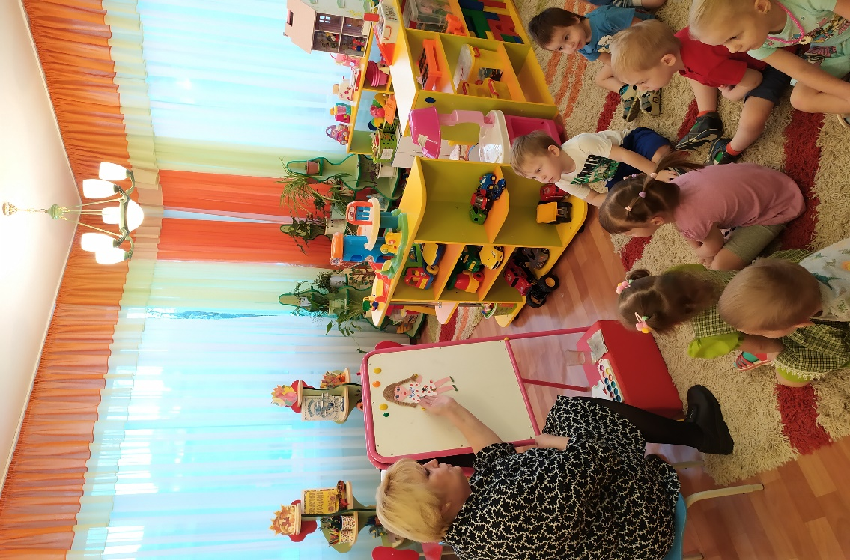
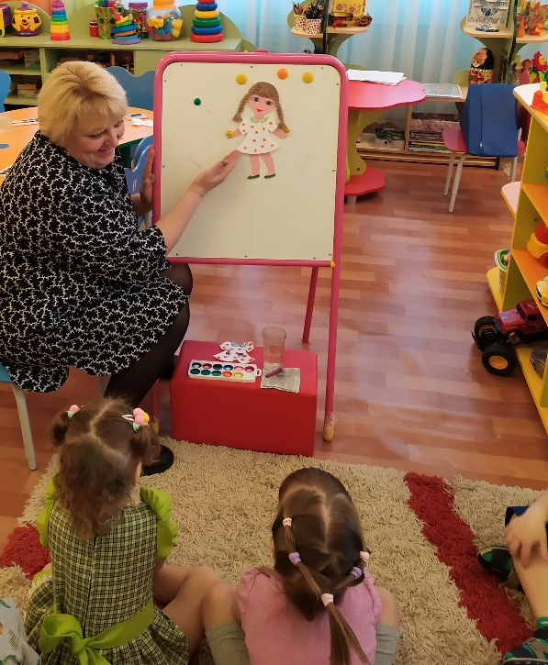
Занятие в младшей группе «Новое платье для куклы»
Кукла испачкала платье и плачет
Не плачь, кукла, мы поможем!
Хотите помочь кукле?

